Slide 1
PHÂN TÍCH DỮ LIỆU TÀI CHÍNH VÀ THƯƠNG MẠI ĐIỆN TỬ
OU HCM – BD02 - GROUP 2

Slide 2
PHÂN TÍCH DỮ LIỆU TÀI CHÍNH VÀ THƯƠNG MẠI ĐIỆN TỬ
Unit 1. Giới thiệu Project
1.1. Tổng quan về dự án
1.2. Tổng quan về dataset
1.3. Nhiệm vụ từng thành viên
Unit 2. Quy trình thực hiện dự án
2.1. Thu thập dữ liệu
2.2. Tiền xử lý dữ liệu
2.3. Huấn luyện mô hình
2.4. Đánh giá mô hình
2.5. Xây dựng giao diện
1.1. Background Information
1.2. Motivation and Objective

Slide 3
PHÂN TÍCH DỮ LIỆU TÀI CHÍNH VÀ THƯƠNG MẠI ĐIỆN TỬ
Unit 3. Đánh giá tổng quan dự án
3.1. Hiệu suất mô hình
3.2. Thành tựu đạt được
3.3. Khó khăn
1.1. Background Information

Slide 4
PHÂN TÍCH DỮ LIỆU TÀI CHÍNH VÀ THƯƠNG MẠI ĐIỆN TỬ
Unit 4. Giới thiệu sản phẩm cuối cùng
4.1. Giao diện
4.2. Hoạt động
Unit 5. Tổng kết và phương hướng phát triển
5.1 Tổng kết
5.2 Phương hướng phát triển

Slide 5
Unit 1. Giới thiệu Project
1.1 Tổng quan về dự án
1.2 Tổng quan về dataset
1.3 Nhiệ vụ từng thành viên

Slide 6
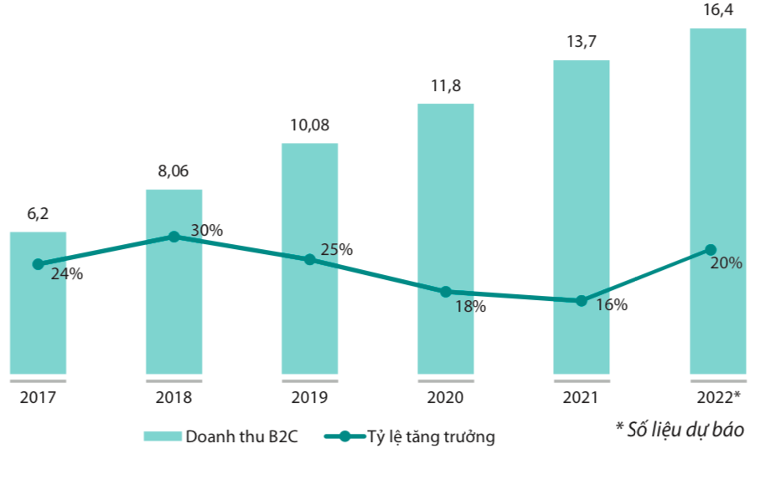
1.1
Tổng quan về dự án
UNIT
01
Sự khó khăn trong việc phân tích một lượng lớn bình luận của người mua để đánh giá chất lượng sản phẩm đã tạo ra nhu cầu cho một giải pháp tự động và hiệu quả. Người tiêu dùng cần một công cụ hỗ trợ giúp họ nhanh chóng nhận biết sản phẩm có chất lượng tốt hay không, dựa trên phản hồi từ những người mua trước.
Phân tích dữ liệu tài chính và thương mại điện tử

Slide 7
Tập dữ liệu sử dụng trong dự án này bao gồm các đánh giá sản phẩm từ một trang thương mại điện tử là Lazada. Mỗi dòng dữ liệu chứa thông tin về đánh giá của khách hàng, bao gồm:
Bình luận cảm xúc của khách hàng.
Số sao đánh giá sản phẩm (trong thang điểm từ 1 đến 5 sao)
Label: Được đánh giá dựa trên số sao (trong thang điểm từ 1 đến 3 tương ứng Chưa Tốt – Trung Bình – Tốt)
1.2
Tổng quan về dataset
UNIT
01
Phân tích dữ liệu tài chính và thương mại điện tử

Slide 8
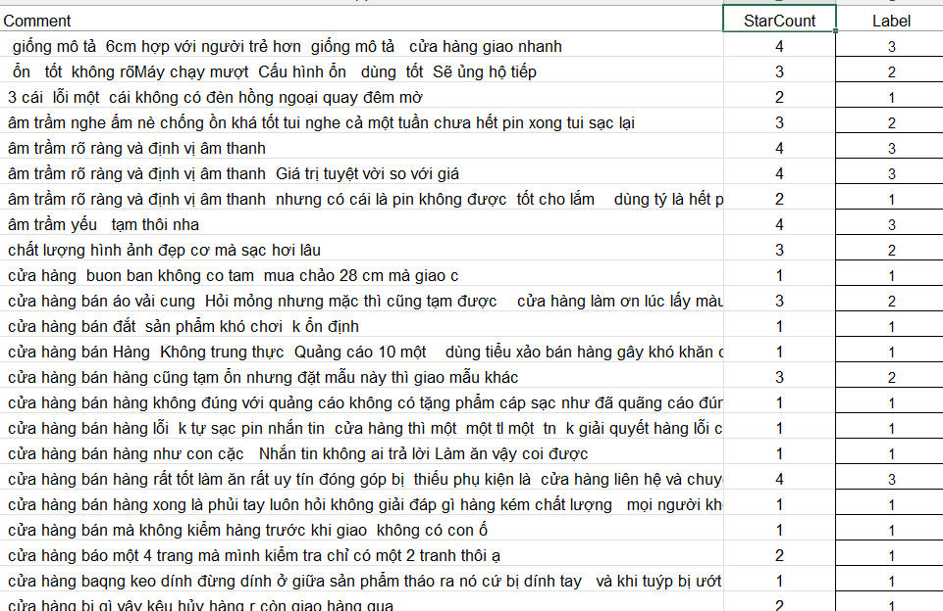
1.2
Tổng quan về dataset
UNIT
01
Phân tích dữ liệu tài chính và thương mại điện tử

Slide 9
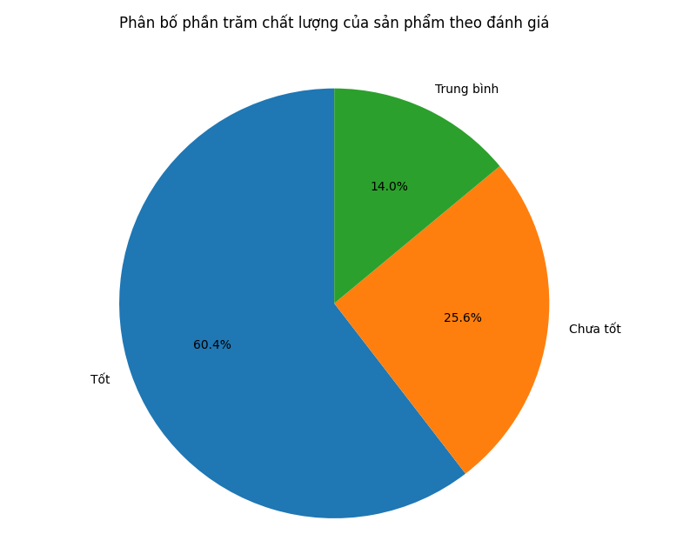
1.2
Tổng quan về dataset
UNIT
01
Phân tích dữ liệu tài chính và thương mại điện tử

Slide 10
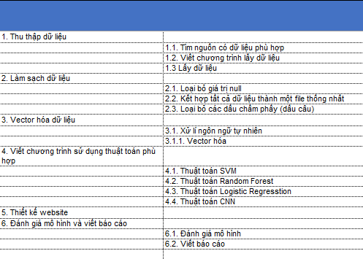
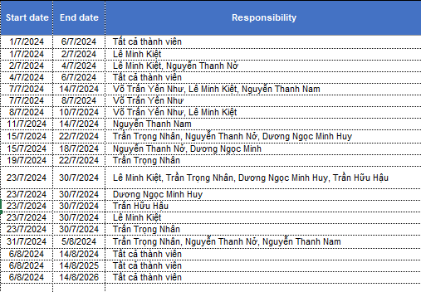
1.3.
Nhiệm vụ từng thành viên
UNIT
02
Phân tích dữ liệu tài chính và thương mại điện tử

Slide 11
Unit 2. Quy trình thực hiện
2.1 Thu thập dữ liệu
2.2 Tiền xử lý dữ liệu
2.3 Huấn luyện mô hình
2.4 Đánh giá mô hình
2.5 Xây dựng giao diện

Slide 12
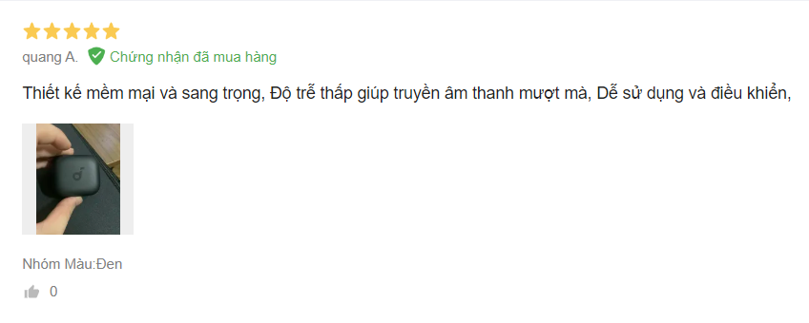
2.1 Thu thập dữ liệu
UNIT
02
Sử dụng công cụ Selenium để thu thập dữ liệu từ các trang thương mại điện tử cụ thể là Lazada. Selenium cho phép tự động điều hướng qua các trang web, trích xuất thông tin cần thiết như các bình luận từ người dung, số sao.
Phân tích dữ liệu tài chính và thương mại điện tử

Slide 13
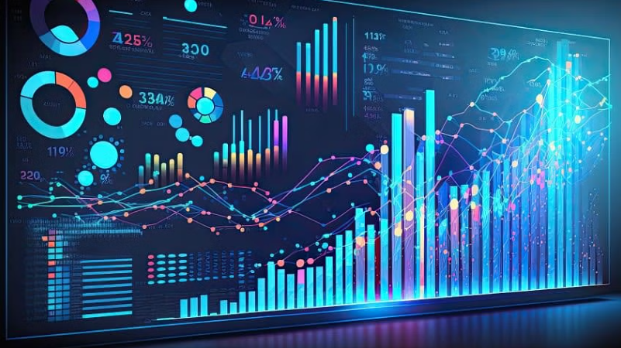
Trường dữ liệu cần thu thập:
2.1. Thu thập dữ liệu
UNIT
02
Để xây dựng một mô hình có khả năng dự đoán chất lượng sản phẩm thông qua các đánh giá của người dùng dựa trên:
Nội dung các đánh giá
Số sao của sản phẩm
Phân tích dữ liệu tài chính và thương mại điện tử

Slide 14

2.2 Tiền xử lý dữ liệu
UNIT
02
Sau khi thu thập dữ liệu, làm sạch dữ liệu bằng cách loại bỏ bình luận không liên quan và xử lý lỗi chính tả, viết tắt, cũng như chuẩn hóa ngôn ngữ không có ý nghĩa.
Tiếp theo, sử dụng TfidfVectorizer để vector hóa các bình luận, chuyển đổi chúng thành số liệu để mô hình học máy có thể xử lý. Phương pháp TF-IDF giúp xác định mức độ quan trọng của từng từ dựa trên tần suất xuất hiện trong toàn bộ tập dữ liệu.
Phân tích dữ liệu tài chính và thương mại điện tử

Slide 15

2.3 Huấn luyện mô hình
UNIT
02
Đã thử nghiệm với nhiều mô hình học máy như SVM, KNN, Logistic Regression, và RandomForestClassifier. Dựa trên độ chính xác, tốc độ xử lý, và khả năng mở rộng, quyết định sử dụng RandomForestClassifier làm mô hình chính.
Mô hình được huấn luyện trên tập dữ liệu chia thành tập huấn luyện và tập kiểm tra, sau đó được triển khai vào ứng dụng để xử lý tự động các bình luận mới.
Phân tích dữ liệu tài chính và thương mại điện tử

Slide 16
2.3 Huấn luyện mô hình
UNIT
02
Thử nghiệm với nhiều mô hình học máy khác nhau như SVM, KNN, Logistic Regression, và cuối cùng là RandomForestClassifier. Dựa trên các đánh giá về độ chính xác, tốc độ xử lý, và khả năng mở rộng
➔ Sử dụng RandomForestClassifier làm mô hình chính cho hệ thống của mình.
Mô hình này được huấn luyện trên tập dữ liệu đã được chia thành tập huấn luyện và tập kiểm tra, đảm bảo rằng mô hình có thể dự đoán chính xác chất lượng sản phẩm dựa trên các bình luận từ khách hàng. Sau khi huấn luyện, chúng em đã triển khai mô hình này vào ứng dụng để có thể xử lý các bình luận mới một cách tự động.
Phân tích dữ liệu tài chính và thương mại điện tử

Slide 17
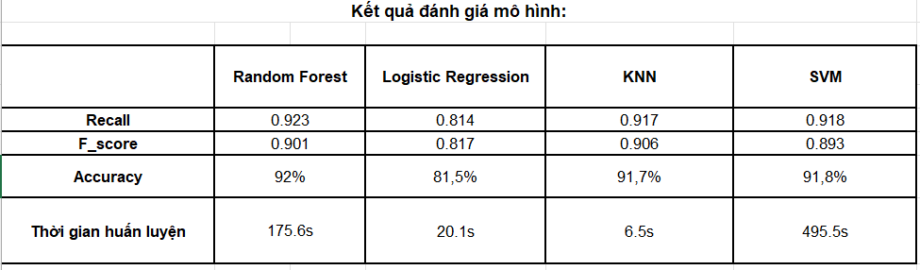
2.4 Đánh giá mô hình
UNIT
02
⇒ Thuật toán random forest là tối ưu nhất về độ chính xác
Phân tích dữ liệu tài chính và thương mại điện tử

Slide 18

2.5 Xây dựng giao diện
UNIT
02
Để người dùng có thể dễ dàng tương tác với hệ thống
Cần phát triển một ứng dụng web sử dụng Flask.
Giao diện người dùng cho phép nhập trực tiếp các bình luận hoặc tải lên các file dữ liệu để phân tích. Kết quả phân tích sẽ được hiển thị ngay lập tức, giúp người dùng nhanh chóng có được thông tin về chất lượng sản phẩm.
Phân tích dữ liệu tài chính và thương mại điện tử

Slide 19
Unit 3. Đánh giá tổng quan dự án
3.1 Hiệu suất mô hình
3.2 Thành tựu đạt được
3.3 Khó khăn

Slide 20
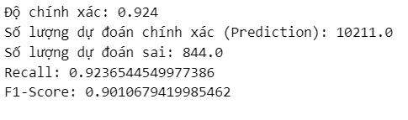
3.1
Hiệu suất mô hình
UNIT
03
Mô hình được đánh giá trên tập kiểm tra bằng các chỉ số phổ biến như độ chính xác, F1-score, độ nhạy (recall) và độ đặc hiệu (precision). Kết quả cho thấy mô hình đạt độ chính xác 92% với F1-score trung bình là 0.901 (sử dụng average='weighted' do dữ liệu không cân bằng), cho thấy mô hình hoạt động tốt trong việc phân loại các sản phẩm dựa trên đánh giá của khách hàng.
Phân tích dữ liệu tài chính và thương mại điện tử

Slide 21
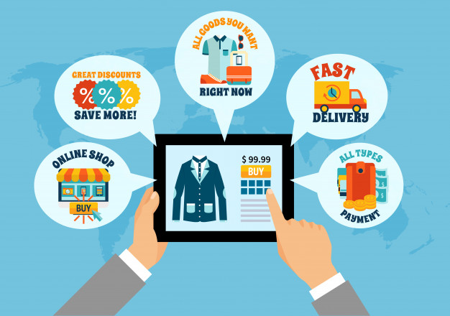
3.2
Thành tựu đạt được
UNIT
03
Thu thập và xử lý thành công một lượng lớn dữ liệu từ các bình luận sản phẩm bằng tiếng Việt.
Giúp người tiêu dùng đưa ra quyết định mua sắm thông minh hơn. Không chỉ tiết kiệm thời gian mà còn tăng cường độ tin cậy trong việc lựa chọn sản phẩm phù hợp với nhu cầu.
Đem lại nhiều lợi ích cho các nhà bán lẻ và nhà sản xuất. Thông qua việc phân tích và hiểu rõ hơn về phản hồi của khách hàng, họ có thể điều chỉnh chiến lược kinh doanh, cải thiện chất lượng sản phẩm, và tối ưu hóa dịch vụ chăm sóc khách hàng.
Phân tích dữ liệu tài chính và thương mại điện tử

Slide 22
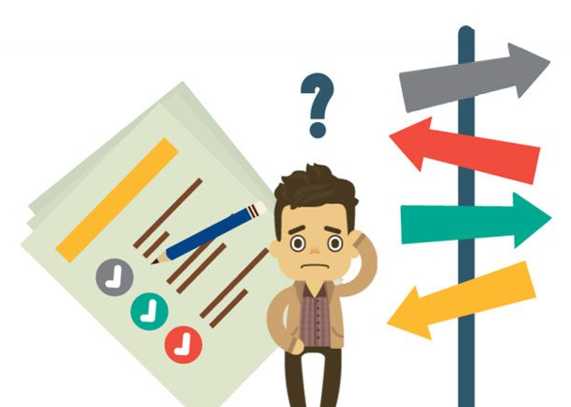
3.3
Khó khăn
UNIT
03
Bên cạnh đó, việc xử lý dữ liệu tiếng Việt, đặc biệt là các bình luận có chứa lỗi chính tả, viết tắt, hoặc tiếng lóng, vẫn còn là một thách thức lớn. Hiện tại, phần lớn quá trình này vẫn yêu cầu xử lý thủ công trong dự án lần này vì hầu như các công cụ đã ngừng hỗ trợ hoặc cập nhật ở nhiều năm trước.
Phân tích dữ liệu tài chính và thương mại điện tử

Slide 23

3.3
Khó khăn
UNIT
03
Khó khăn trong việc thu thập dữ liệu do chính sách bảo mật thông tin người tiêu dùng của các sàn thương mại
Phân tích dữ liệu tài chính và thương mại điện tử

Slide 24
Unit 4. Giới thiệu sản phẩm cuối cùng
4.1. Giao diện
4.2. Hoạt động

Slide 25
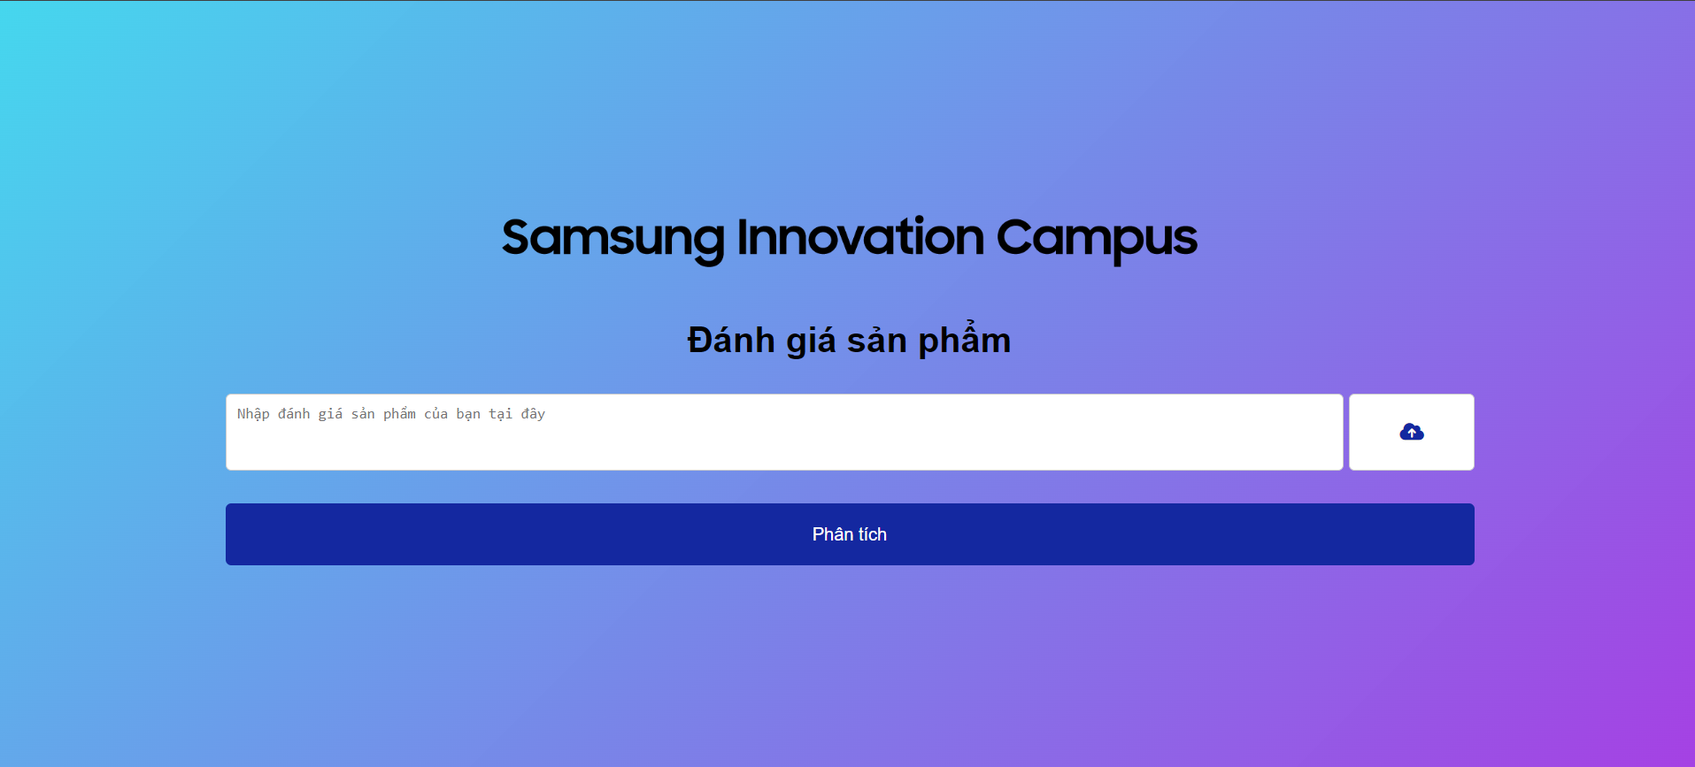
Giới thiệu tổng quan giao diện:
4.1
Giao diện
UNIT
04
Phân tích dữ liệu tài chính và thương mại điện tử

Slide 26
Chi tiết về từng phần:
4.1
Giao diện
UNIT
04
Giao diện được thiết kế đơn giản bằng HTML và CSS.
Flask Framework: Xử lý việc định tuyến, xử lý biểu mẫu và tích hợp mô hình học máy.
Mô hình học máy: RandomForestClassifier: Được sử dụng để đánh giá chất lượng sản phẩm dựa trên bình luận
Phân tích dữ liệu tài chính và thương mại điện tử

Slide 27
Nhập dữ liệu đầu vào:
4.2
Hoạt động
UNIT
04
Tự nhập 1 bình luận vào textbox.
Tải lên 1 file chứa tất cả bình luận của 1 sản phẩm.
Phân tích dữ liệu tài chính và thương mại điện tử

Slide 28
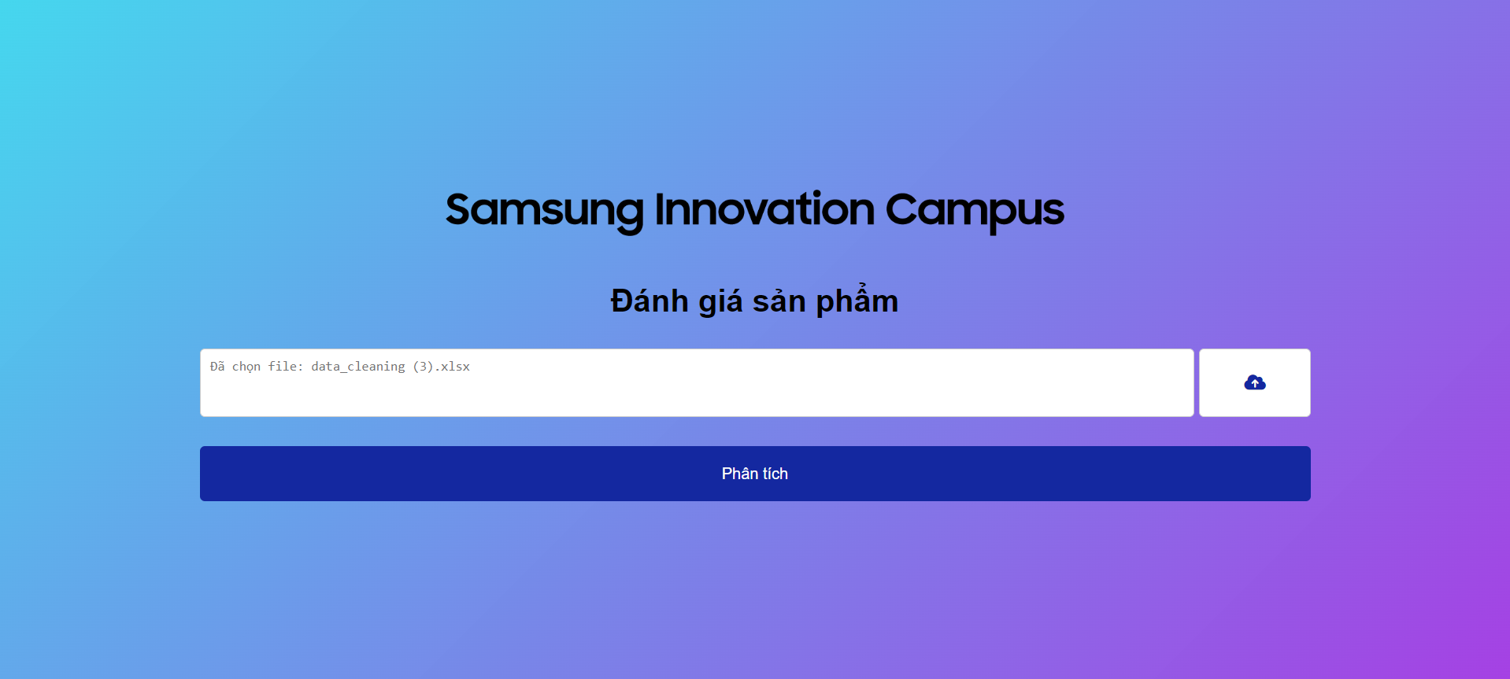
Nhập dữ liệu đầu vào:
4.2
Hoạt động
UNIT
04
Phân tích dữ liệu tài chính và thương mại điện tử

Slide 29
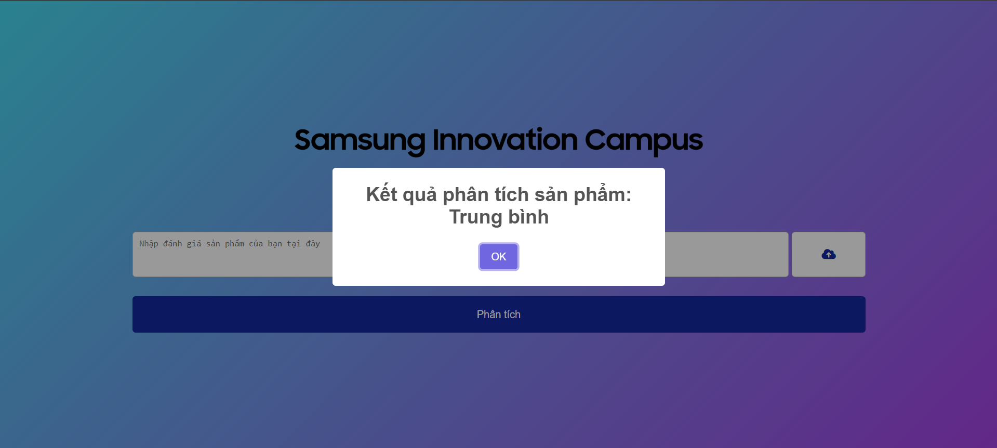
Thông báo dữ liệu đầu ra:
4.2
Hoạt động
UNIT
04
Phân tích dữ liệu tài chính và thương mại điện tử

Slide 30
Unit 5. Tổng kết và phương hướng phát triển
5.1. Tổng kết
5.2. Phương hướng phát triển

Slide 31
5.1
TỔNG KẾT
UNIT
05
Đã tạo ra một hệ thống phân tích chất lượng sản phẩm thông qua bình luận thành 3 nhóm “Tốt”, “Chưa tốt” và “Trung bình”. Sử dụng thuật toán máy học Random Forest hệ thống đã đạt độ chính xác cao trong việc phân tích nội dung bình luận và dự đoán chất lượng sản phẩm.
1
Với hệ thống này, không chỉ người mua có thể sử dụng để đưa ra những quyết định mua sắm hiệu quả và đúng đắn hơn mà người bán còn có thể sử dụng để nắm bắt phản ứng của khách hàng đối với các sản phẩm của mình.
Phân tích dữ liệu tài chính và thương mại điện tử

Slide 32
5.2
Phương hướng phát triển
UNIT
05
1.1
Có thể tự động thu thập được tất cả bình luận của sản phẩm khi người dùng nhập liên kết của sản phẩm
Một trong những cải tiến chính trong tương lai là phát triển và tích hợp các công cụ xử lý ngôn ngữ tự nhiên (NLP) mạnh mẽ hơn, giúp tự động hóa quá trình này một cách hiệu quả hơn
Hướng đến việc mở rộng khả năng xử lý và phân tích bình luận bằng nhiều ngôn ngữ khác nhau, giúp dự án có tính ứng dụng toàn cầu
Thử nghiệm và triển khai thêm các mô hình machine learning tiên tiến khác như deep learning, đặc biệt là mạng neuron sâu (Deep Neural Networks), để cải thiện khả năng phân tích và dự đoán
Phân tích dữ liệu tài chính và thương mại điện tử

